Slide 1



Slide 2

Caminhos Cruzados
Ivan Jubert Guimarães

Slide 3
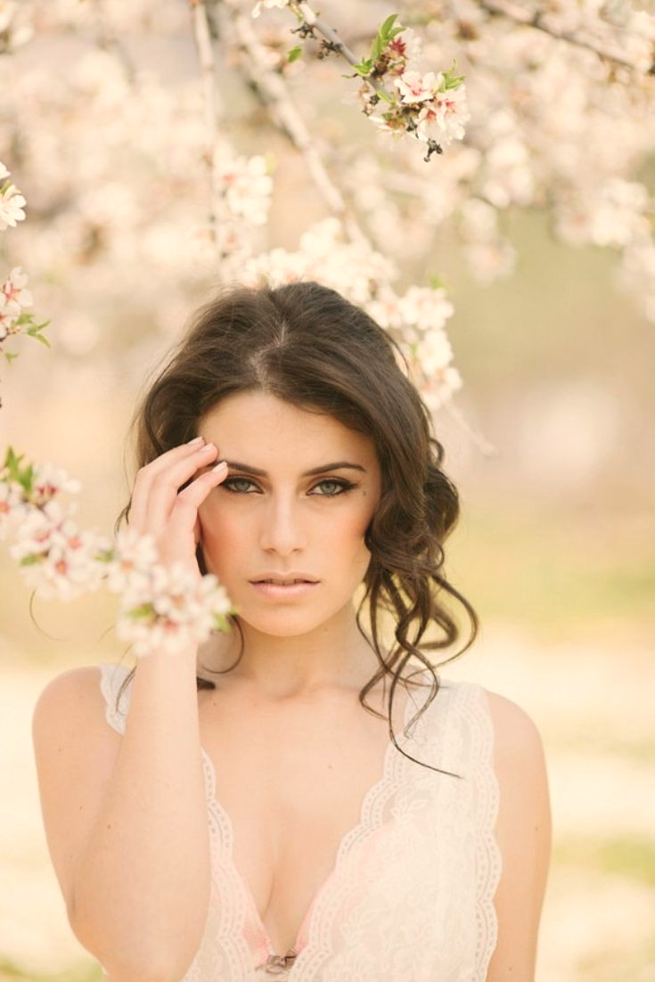

Slide 4
Quando tu cruzaste o meu caminho,
Depressa invadiste o meu coração;
E nunca mais me senti sozinho,
E quando te vejo, vivo bela emoção.

Slide 5
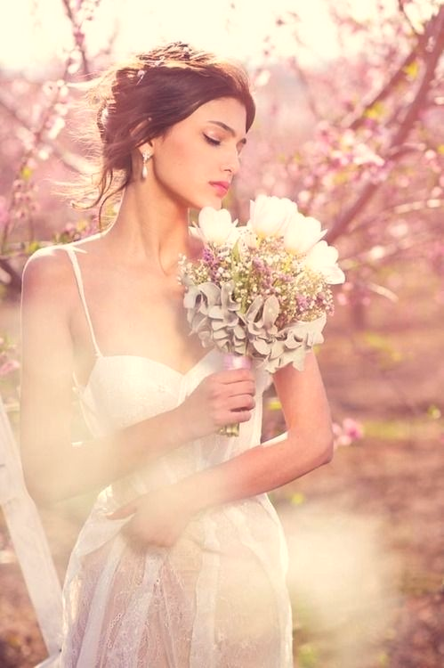

Slide 6
Para cada poesia que eu faço,
Com cuidado escolho o tema,
Ao sentir o calor de teu abraço,
Por si só ele já é um poema.

Slide 7
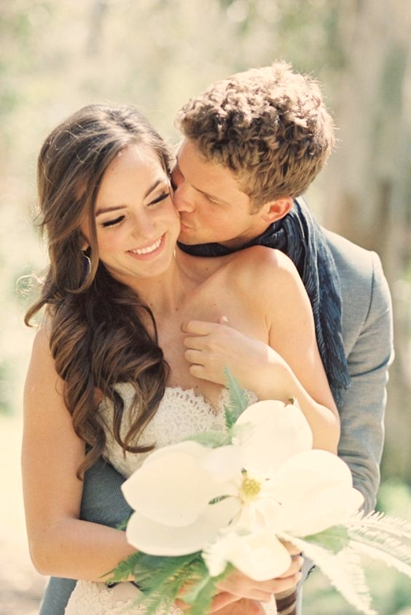

Slide 8
Quando olho em teu olhar,
Todo meu corpo se agita,
Sinto o mundo todo vibrar.

Slide 9
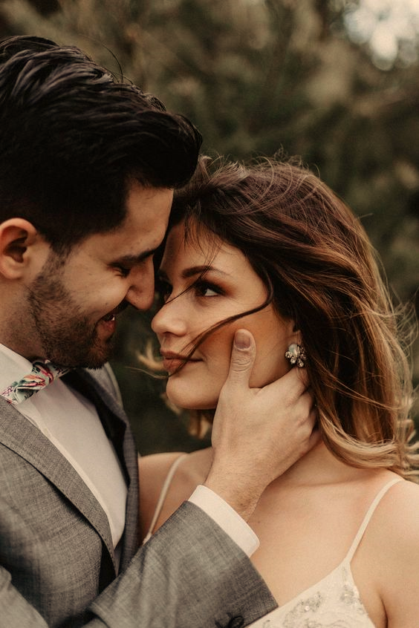

Slide 10
Nunca antes eu me senti assim,
E meu coração todo palpita,
Quando tu olhas para mim!
Ivan Jubert Guimarães
12/03/2019
Direitos reservados ao autor

Slide 11
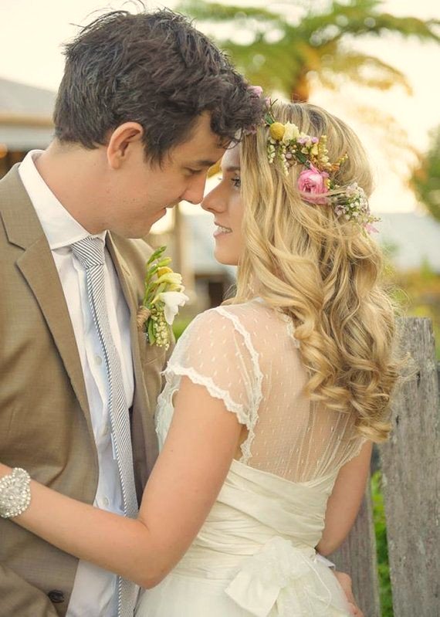

Slide 12
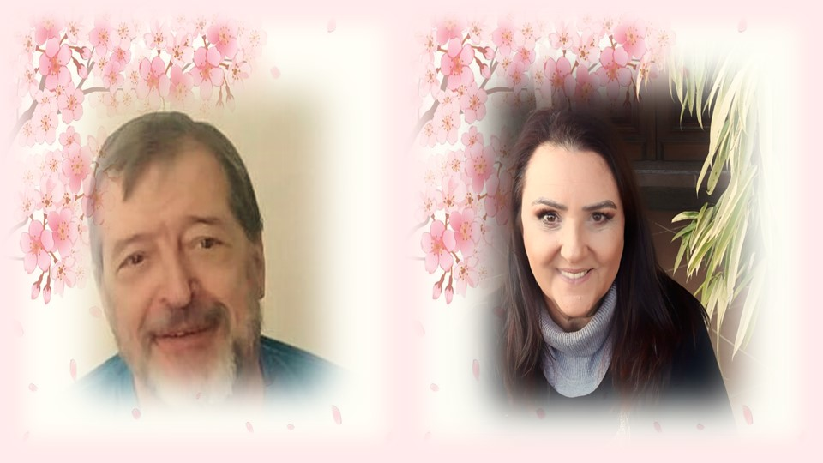
Ivan Jubert Guimarães
Cléo Menegatt

Slide 13
Imagens: Internet e Acervo Pessoal
Texto: Ivan Jubert Guimarães
Música: Romantic Guitar I Will Always Love You
http://www.sergrasan.com.br/cleoslides
Canal no Youtube:
http://www.youtube.com/c/CleoniceMenegattGoelzer
Criação, Formatação e Edição:
Cléo Menegatt
cmenegatt2016@gmail.com

